Slide 1
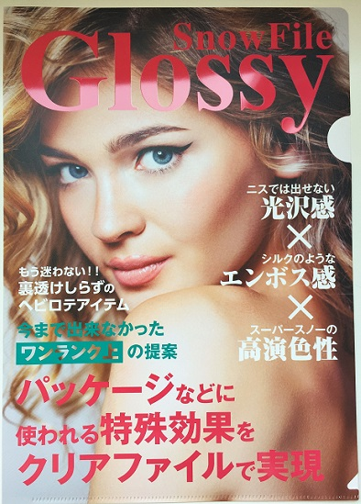
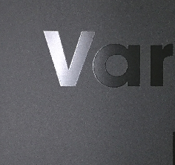
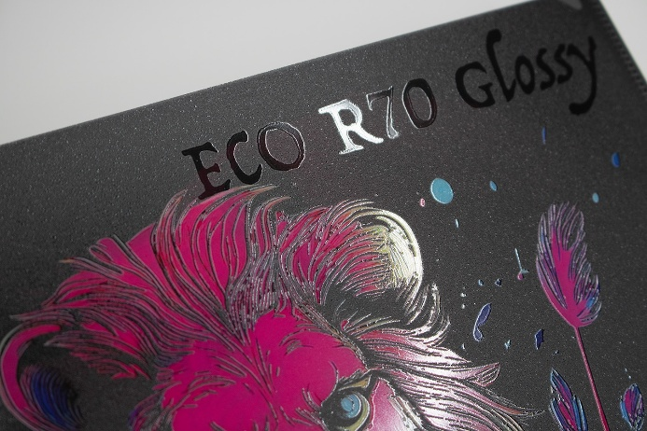

［商品名： グロッシー ］
商品特徴：
①特殊印刷によりグロス＆ザラザラ処理
②独自開発の白ＰＰで高品質の印刷が可能。
③原反自体が白く裏透けしずらい。
この商品のメリット：
1回の印刷でフルカラーとグロス・ザラザラ処理が同時に可能
白PPが一番映えますが、通常PPでも再生PPでも作成可能。
全く違う質感が
高級感を演出！
ｻｲｽﾞ： Ｗ２２０×Ｈ３１０㎜
素材：白PP（ﾎﾟﾘﾌﾟﾛﾋﾟﾚﾝ）0.2㎜厚
印刷：UVｵﾌｾｯﾄ印刷 4C＋ニス+特殊印刷 / 0
梱包：適量ﾀﾞﾝﾎﾞｰﾙ梱包
製作日数：校了後 約10日間（1万部）
生産地：日本 埼玉県
〒338-0004埼玉県さいたま市中央区本町西4-16-15
048-853-5221

